Slide 1
State Diagram
การวิเคราะห์และออกแบบโปรแกรมเชิงวัตถุ OBJECT-ORIENTED ANALYSIS AND DESIGN 03376808
Week 11

Slide 2
เรื่องที่จะศึกษา
State และ Transition
State Diagram
เงื่อนไขของการเข้าและออกจาก State ต่างๆ ใน State Diagram

Slide 3
จุดประสงค์
เพื่อให้เข้าใจแนวคิด การอธิบายกิจกรรมต่างๆ ภายใน class ด้วยสถานะ (State) และการเปลี่ยนสถานะ (Transition)
เพื่อให้สามารถเขียน State Diagram เพื่ออธิบายกิจกรรมภายในclass ได้

Slide 4

Big picture of OOAD
Software
Real world
Problem domains
Abstractions
Classification
Aggregation
Generalization
Association
Model
Instantiate
(Objects)
Diagrams (UML)

Slide 5
Objects เกิดจาก Class
Class
Attributes
Properties
States
object
Functions
Methods
Behaviors

Slide 6
State และ Transition
กิจกรรมโดยรวมของระบบเกิดจากกิจกรรมย่อยของ object แต่ละตัวรวมกัน
กลไกที่ทำให้ระบบมีกิจกรรมก็คือการส่ง Message หรือในทาง OO ก็คือการเรียกใช้ Function ของ Object
กิจกรรมที่เกิดขึ้นใน Object นั้น เกิดจาก 2 สิ่งประกอบกันคือ สถานะ (state) และ การเปลี่ยนสถานะ (Transition)
การที่ object ใดๆ เปลี่ยน จาก state ที่ 1 ไปยัง state ที่ 2 จะทำให้เกิดกิจกรรม หรือส่วนของกิจกรรมขึ้นในตัว object นั้น

Slide 7
State & Transition
State และ Transition แสดงการทำงานของหลอดไฟ
Turn On Switch
หลอดยัง
ไม่ได้ติดตั้ง
ปิด
เปิด
ติดตั้ง
Turn Off Switch

Slide 8
สัญลักษณ์ State
แทนด้วย สี่เหลี่ยมมุมมน
ระบุชื่อของ state ลงในสี่เหลี่ยม
เช่น การเขียน State Idle
Idle

Slide 9
สัญลักษณ์ Transition
แทนด้วย ลูกศร
ลากจาก state เริ่มต้นไปยัง state ที่ต้องการ
ใส่ชื่อ transition บนลูกศร มีรูปแบบคือ
[Condition]/[Action]
Condition คือ เงื่อนไขในการเข้าหรือออกจาก state
Action คือ กิจกรรมที่ทำระหว่างการเปลี่ยน state

Slide 10
สัญลักษณ์จุดเริ่มต้น
จุดเริ่มต้นของกิจกรรมต่าง ๆ ใน state diagram เรียกว่า initial state
แทนด้วยวงกลมทึบ

Slide 11
สัญลักษณ์จุดสิ้นสุด
จุดสิ้นสุดของกิจกรรมทั้งหมดเรียกว่า End state
แทนด้วยวงกลมใส ล้อมรอบวงกลมทึบ

Slide 12
ตัวอย่าง State Diagram
State Diagram การทำงานของลิฟต์
/Turn Off
/Turn On
Want Up/Go Up
Idle
Move Up
Floor=1
Floor>1/Go Down
Want Down / Go Down
Desired Floor reached
Move Down
Floor<>1
& Desired Floor reached
Reach

Slide 13
การจำลองกิจกรรมภายใน state
ใช้เพื่อระบุรายละเอียดในการทำงานของ state ต่าง ๆ แบ่งได้เป็น
กิจกรรมที่ทำเมื่อเข้ามาใน state
กิจกรรมที่ทำระหว่างอยู่ใน state
กิจกรรมที่ทำก่อนที่จะออกจาก state
กิจกรรมที่ทำเมื่อเกิดเงื่อนไขต่าง ๆ ขึ้น

Slide 14
กิจกรรมที่ทำเมื่อเข้ามาใน state
entry/action
หมายถึง เมื่อเข้ามายัง state นี้ให้ทำกิจกรรม action
เช่น entry/count=0
หมายถึง เมื่อเข้ามายัง state ให้ค่า count เป็น 0

Slide 15
กิจกรรมที่ทำระหว่างอยู่ใน state
do/action
หมายถึง หลังจากเข้ามายัง state นี้แล้ว หากไม่มีเงื่อนไขอื่นใด ให้ทำกิจกรรม action
เช่น do/count:=count+1
หมายถึง เมื่อเข้ามายัง state นี้ให้เพิ่มค่า count ทีละ 1

Slide 16
กิจกรรมที่ทำก่อนที่จะออกจาก state
Exit/action
หมายถึง ขณะที่จะออกจาก state นี้ให้ทำกิจกรรม action
เช่น Exit/show “Good Bye” message
หมายถึง หากออก state นี้ให้แสดงข้อความ “Good Bye”

Slide 17
กิจกรรมที่ทำเมื่อเกิดเงื่อนไขขึ้น
condition/action
หมายถึง ขณะที่ยังอยู่ใน state นี้เมื่อเกิดเงื่อนไขใด ๆ ที่กำหนดโดย condition ให้ทำกิจกรรม action
เช่น every 2 seconds/phone ring
หมายถึง ทุก ๆ 2 วินาทีให้เสียงโทรศัพท์ดัง 1 ครั้ง

Slide 18
State Diagram ที่มี Internal Activity
State Diagram การทำงานของลิฟต์
/Turn Off
/Turn On
Want Up/Go Up
Idle
entry/floor=1
Move Up
do/floor=floor+1
(floor=max)/stop
Desired Floor reached
Floor=1
Floor>1/Go Down
Want Down / Go Down
Move Down
do/floor=floor-1
(floor=1)/stop
Floor<>1
& Desired Floor reached
Reach
entry/stop

Slide 19
State Diagram & Class Diagram
วัตถุดิบที่นำมาใช้สร้าง State Diagram คือ Class Diagram และ Sequence Diagram
Class diagram จะทำให้เห็นภาพของ class แต่ละ class
Function ของ class จะหมายถึง state diagram หนึ่งชุด
Attribute จะเป็นตัวที่มีการเปลี่ยนแปลงไปในกรณีใดกรณีหนึ่ง
Sequence diagram จะทำให้เห็นภาพกิจกรรมของ class ซึ่งจะใช้เพื่อโต้ตอบกับ class อื่น ๆ ใน problem domain
มีส่วนช่วยในการพิจารณาแนวการดำเนินไปของการเปลี่ยน state ของ class หนึ่ง ๆ

Slide 20
หลักการเขียน State Diagram
จำนวนของ state diagram มักจะได้จากจำนวน function ของแต่ละ class รวมกัน
ไม่จำเป็นต้องเขียน state diagram ของทุก function
ถ้า function ใดไม่มีกิจกรรมซับซ้อนไม่จำเป็นต้องมี state diagram
ให้พิจารณาว่าใน class นั้นจะมี state ใดบ้าง โดยไม่คำนึงถึง function ที่มี

Slide 21
หลักการเขียน State Diagram ...
จาก state ที่มีอยู่ให้เขียน state diagram ของแต่ละ function
เพิ่ม state ที่จำเป็นเพิ่มเติม เพื่อให้ state diagram สมบูรณ์ขึ้น
ทำซ้ำจนครบทุก class ใน class diagram

Slide 22
ตัวอย่างการเขียน State Diagram
State Diagram ของ Class Computer
Computer
- Power Status
# Turn On
# Shut Down
# Read Instruction
# Decode
# Execute
# Store Data

Slide 23
State ของ Class Computer
Off
On
Boot
Ready
Reading
Sending
Decoding
Executing
Buffering
Output
Storing Data

Slide 24
State Diagram : Turn On Function
Ready
do/waiting
for instructions
Boot
do/loading the
operating system
Booting Complete
Switch on Complete
Off
do/shut down
the power
On
do/turn on the
computer
Switch is
turned on

Slide 25
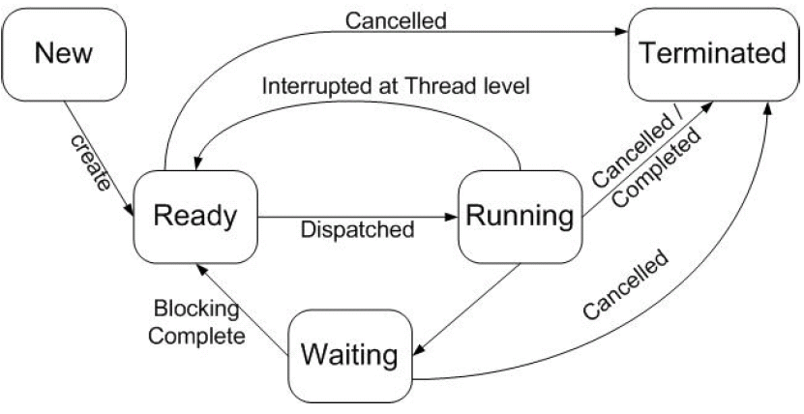
State Diagram ของ processes บน OS

